Slide 1
"Nerauk, neskink, neplėšk, žmogau, esi tos pačios gamtos dalis". Dr. Eugenija Šimkūnaitė Elektrėnų sav. Pylimų lopšelis - darželis

Slide 2
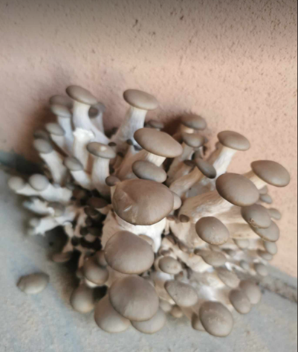
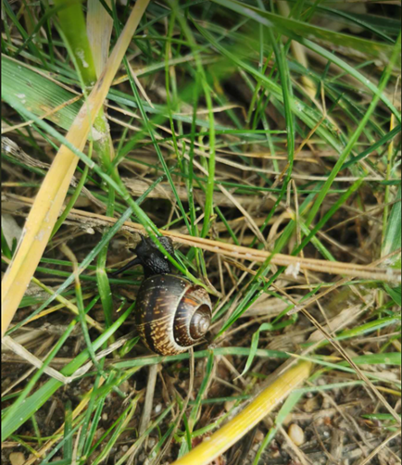
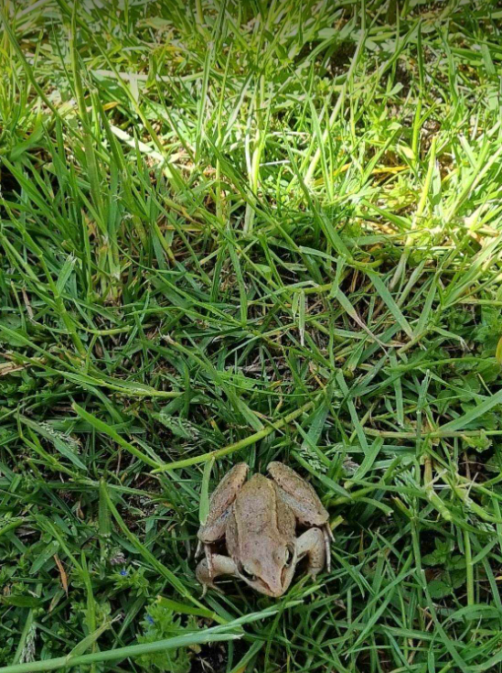
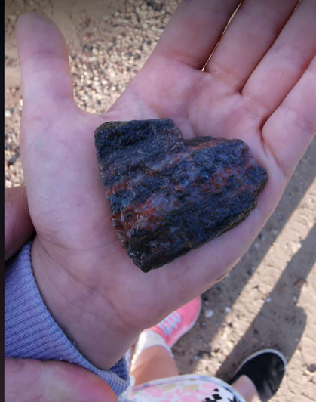
Didelį dėmesį skiriame, kad vaikai, atlikdami įvairias veiklas gamtoje, domėtųsi ir žavėtųsi gamtine aplinka, patirtų pažinimo džiaugsmą, ugdytųsi pagarbą aplinkai, atsakomybę už jos išsaugojimą ir saugaus elgesio gamtoje įgūdžius.

Slide 3
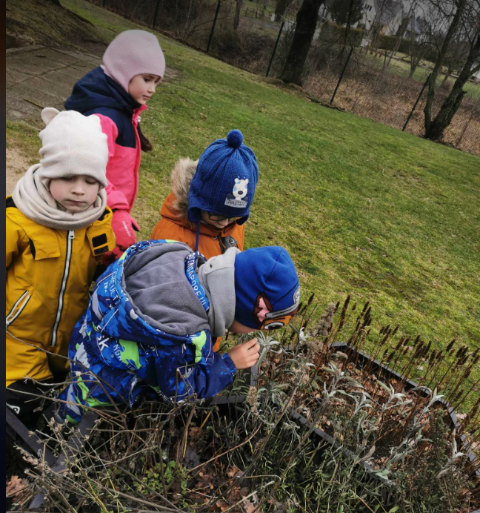
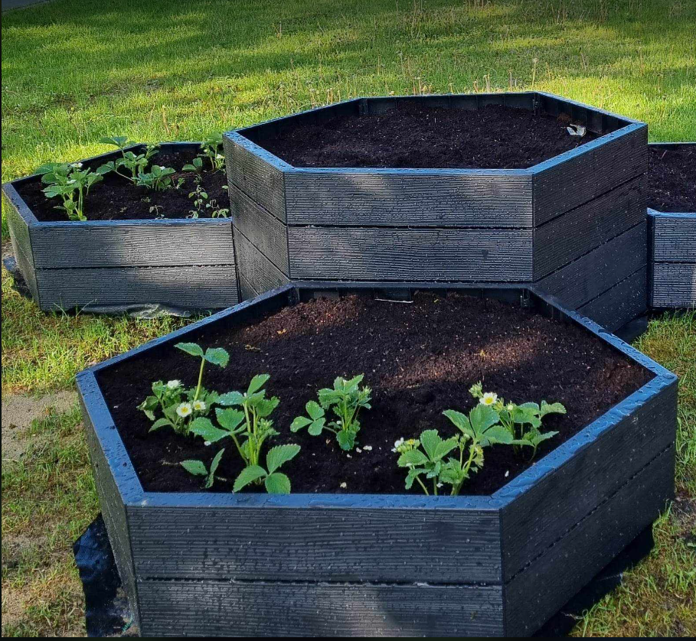
Darželio kiemelyje vaikai augina įvairias vaistažoles, braškes. Šios veiklos metu vaikai laisto, prižiūri auginamas lysves. Stebi vaistažolių, braškių augimo procesą, uosto, liečia, ragauja arbatas ir vaisius. Ugdosi pagarbą supančiai gamtai, atsakomybės jausmą ir mokosi tarpusavio bendrystės.

Slide 4
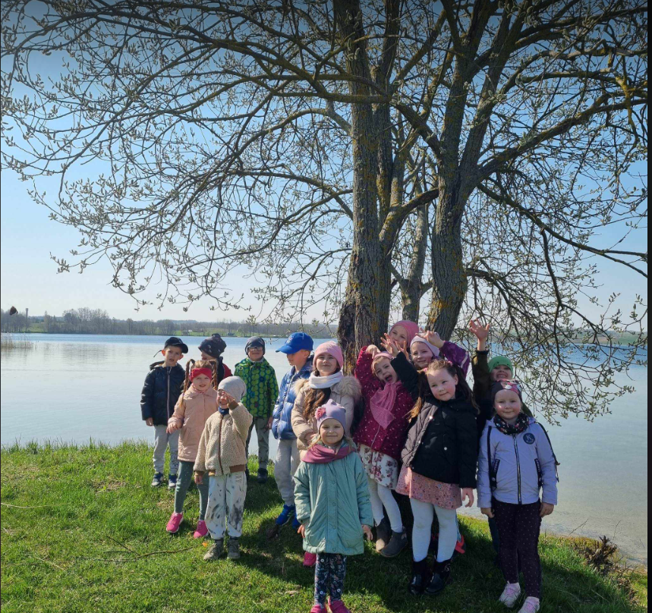
Darželis apsuptas nuostabios gamtos, kurioje driekiasi Vievio ežeras.
Diskutuodami apie švarią, gražią gamtą, išsiaiškinome aplinkos tausojimo svarbą, aptarėme, kaip reikia elgtis prie vandens telkinių, nes visi norime būti saugūs ir laimingi.

